Slide 1
Chương 2
MÔ HÌNH NHIỀU PHƯƠNG TRÌNH

Slide 2
Nội dung chính của chương
Vì sao cần có mô hình nhiều phương trình?
Có thể dùng OLS để ước lượng mô hình có nhiều phương trình được không?
Các phương trình trong mô hình nhiều phương trình được phân loại như thế nào?
Khi nào có thể ước lượng được các hệ số của một phương trình trong mô hình nhiều phương trình?
Khi nào biết một biến số là biến nội sinh?
Khi nào có thể dùng OLS để ước lượng mô hình nhiều phương trình?
Phương pháp hai giai đoạn là gì? Khi nào sử dụng?
Dự báo trong mô hình nhiều phương trình/

Slide 3
1. Vì sao phải có mô hình nhiều phương trình
Mô hình một phương trình (có 1 hoặc nhiều biến độc lập): xem xét ảnh hưởng của một hoặc nhiều biến đến một biến hay nói khác đi chỉ xem xét quan hệ của một biến với các biến khác.
Hệ thống kinh tế gồm nhiều biến số, khi xem quan hệ của nhiều biến số với các biến số khác ta sẽ có một hệ các phương trình.
Đa phần quan hệ giữa các biến số là quan hệ đồng thời.
Ví dụ: Cung và cầu về một loại sản phẩm: lượng cung, lượng cầu, giá SP, giá các hàng hóa liên quan, giá các yếu tố đầu vào

Slide 4
Giới thiệu
Y= f(X, Z,u)
Z=g(X,Y,v)
Giả thiết OLS bị vi phạm=>
Không sử dụng được OLS

Slide 5
2. Cơ chế liên hệ ngược
Giới thiệu: Trong mô hình nhiều phương trình
  Giữa các biến có thể có mối quan hệ qua lại =>
  Có thể tồn tại tương quan giữa các biến giải thích với sai số ngẫu nhiên =>
  Vi phạm giả thiết cơ bản của OLS => ?
Ví dụ1: mô hình cung - cầu: quan hệ giữa cung cầu và giá của một loại hàng hóa
  Q^{D} = a₁ +a₂P + u₁; (9.1)
  Q^{S} =b₁+b₂P + u₂ ; (9.2)
  Q^{D}= Q^{S} (9.3)
Q: P và U₂ có tương quan không?
Q: Có nhận được giá trị quan sát cho cả (9.1) và (9.2)?

Slide 6
Giả sử có cú sốc về cung=> đường cung dịch chuyển, kéo theo sự thay đổi trong giá và sản lượng
P
S
P₁
P₀
D
Q₁
Q₀
Q
Ban đầu thị trường cân bằng ở mức giá P₀ và sản lượng Q₀
u₂ thay đổi kéo theo P thayđổi:
có tương quan giữa u₂ và P

Slide 7
Ví dụ 2: Mô hình Keynes dạng đơn giản:
  C_{t} = β₁ + β₂ Y_{t} + u_{t} (9.4)
  Y_{t} = C_{t} + I_{t} (9.5)
  C_{t} và Y_{t} có tác động lẫn nhau
  Khi u_{t} thay đổi => C_{t} thay đổi ==> Y_{t} thay đổi. Nghĩa là u_{t} và Y_{t} có tương quan với nhau: phương trình (4.4) vi phạm giả thiết của OLS.
các UL. OLS sẽ là
UL chệch và không vững

Slide 8
Tóm tắt: các mối quan hệ 2 chiều giữa các biến số kinh tế có thể làm cho:
  Mô hình không xác định được (hàm cung/ hàm cầu?)
  Mô hình xác định được nhưng vi phạm giả thiết của phương pháp OLS về tính không tương quan giữa biến giải thích và SSNN
  Khi đó các UL thu được từ OLS:
    Chệch
    Không vững
  Khi đó cần phải dùng đến các phương pháp ước lượng khác => cần xem xét vấn đề định dạng để có các phương pháp ước lượng tương ứng

Slide 9
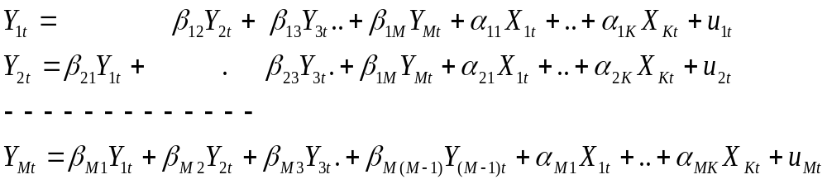
3.Định dạng
Biến nội sinh: biến mà giá trị của nó được xác định từ mô hình
Biến ngoại sinh: các giá trị của nó được xác định ngoài mô hình (bao gồm cả biến trễ của biến nội sinh, của biến ngoại sinh, biến ngoại sinh trễ, hệ số chặn)
Xét hệ M phương trình
(9.6)
Các phương trình cấu trúc/các phương trình hành vi
các hệ số: hệ số cấu trúc

Slide 10
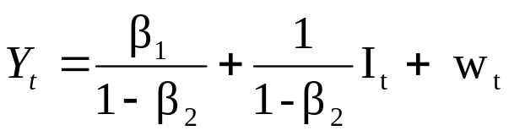
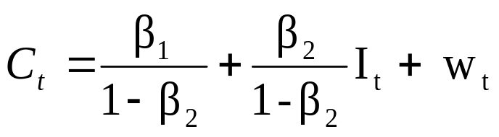
Phương trình rút gọn: rút ra từ phương trình, trong đó
Phương trình rút gọn cho ví dụ 2: I_{t} biến ngoại sinh
(9.7) và (9.8) là các p.t rút gọn của (9.4) và (9.5)
biến nội sinh
f(biến ngoại sinh; ssnn)
C_{t} = π₁ + π₂ I_{t} + w_{t} (9.7)
Y_{t} = π₃ + π₄ I_{t} + w_{t} (9.8)
π2 và π4: các nhân tử ngắn hạn, thể hiện tác động tức thì của
sự thay đổi của biến ngoại sinh I_{t} lên các biến nội sinh (C_{t} và Y_{t}) tương ứng

Slide 11
Nhận xét:
  Phương trình cấu trúc: vế phải có chứa cả biến nội sinh,biến ngoại sinh
  Phương trình rút gọn: vế phải chỉ chứa một biến ngoại sinh
  OLS áp dụng được cho các p.t rút gọn, thu được các π_{j} (Tại sao?)
  Từ đó có thể suy ngược ra các hệ số của các p.t cấu trúc
  Khi nào thì suy ngược ra được? Vấn đề định dạng

Slide 12
3.Định dạng
P.t không định dạng được: Phương trình hành vi mà các hệ số của nó không suy ra được từ các hệ số của hệ phương trình rút gọn
Ví dụ: trở lại ví dụ về cung-cầu
Q_{Dt} = α₁ + α ₂ P_{t} + u_{1t}
  Q_{St} = β₁ + β ₂P_{t} + u_{2t}
  Q_{st} = Q_{Dt}
Biến nội sinh: P_{t}; Q_{t} =>
P_{t} = π₁+v_{t} ; π₁ =(β₁-α₁)/(α₂-β₂)
Q_{t} = π₂+w_{t}; π₂ =(β₁α₂-β₂ α₁)/(α₂-β₂)
Hệ phương trình
rút gọn
từ π₁ và π₂ không thể suy
ra được 4 hệ số α_{i} và β_{i}

Slide 13
Phương trình định dạng được: Phương trình hành vi mà các hệ số của nó có thể suy ra được từ các hệ số của hệ phương trình rút gọn, và được chia làm 2 loại:
    Phương trình định dạng đúng: các hệ số của nó được xác định một cách duy nhất từ các hệ số của hệ phương trình rút gọn
    Phương trình vô định: các hệ số của nó được xác định một cách không duy nhất từ các hệ số của hệ phương trình rút gọn
Ví dụ:
Q_{Dt} = α₁ + α ₂ P_{t} + α₃I_{t}+ u_{1t}
  Q_{St} = β₁ + β₂P_{t} + β₃P_{t-1}+ u_{2t}
  α₁ + α₂ P_{t} + α₃I_{t}+ u_{1t} = β₁ + β ₂P_{t} + β₃P_{t-1}+ u_{2t}

Slide 14
Biến ngoại sinh: I_{t} ; P_{t-1} => hệ rút gọn là:
  P_{t} = π₁+ π₂I_{t}+ π₃P_{t-1}+ v_{1t}
  Q_{t} = π₄+ π₅I_{t}+ π₆P_{t-1}+ v_{2t}
Trong đó:
  π₁= (β₁-α₁)/(α₂- β₂); π₂ = - α₃/(α₂- β₂); π₃= β₃/(α₂- β₂)
  π₄= (α₂β₁-α₁β₂)/(α₂- β₂); π₅ = - α₃ β₂ /(α₂- β₂);
  π₆= α₂ β₃/(α₂- β₂)
  Từ hệ (*): các hệ số cấu trúc được suy ra một cách duy nhất từ các hệ số rút gọn => cả 2 p.t cung/ cầu đều định dạng đúng
(*)

Slide 15
4.Quy tắc định dạng
  Gọi M: số biến nội sinh; K: số biến ngoại sinh của mô hình (kể cả hệ số chặn)
  Xét một phương trình cụ thể có m biến nội sinh, k biến ngoại sinh.
  Điều kiện cần, điều kiện đủ để p.t đó là định dạng được?
Điều kiện cần:
  để phương trình nói trên là định dạng được thì: K-k>=m-1
    Khi K-k = m-1: phương trình định dạng đúng
    Khi K-k >m-1: phương trình vô định
  Ví dụ:
  P.t (1): K=1, m =2, k=1 => K-k=0< m-1=1=> không định dạng được
  P.t (2)?
Q_{t}= α₁ + α₂ P_{t} + u_{1t} (1) Q_{t} = β₁ + β₂P_{t} + u_{2t} (2)

Slide 16
Ví dụ:
  Q_{t} = α₁ + α ₂ P_{t} + α₃I_{t}+ u_{1t} (3)
  Q_{St} = β₁ + β₂P_{t} + u_{2t} (4)
  I: biến ngoại sinh và hệ số chặn; M =2; K = 2
  p.t (3): k = 0; m=2, K-k = 0< m-1=1 => không định dạng được
  p.t (4): k=1;m=2, K-k= m-1=1=> nếu định dạng được thì định dạng đúng.
M = 2, K = 2

Slide 17
Điều kiện cần và đủ
Định lý: Trong mô hình có M phương trình, một p.t là định dạng được khi và chỉ khi tồn tại ít nhất một định thức cấp M-1 khác không được xây dựng từ hệ số của các biến không có (hệ số bằng không) trong p.t đó nhưng ở các p.t khác của mô hình.
Cách kiểm tra đ/k đủ của 1 p.t, chẳng hạn p.t thứ j:
  Lập bảng ma trận hệ số của tất cả M phương trình
  Gạch bỏ các cột mà hệ số ở p.t thứ j là khác không
  Tìm xem có tồn tại định thức cấp (M-1) khác không ở phần còn lại không kể p.t thứ j?
Điều kiện trên giúp xác định 1 p.t là định dạng được hay không. Với p.t định dạng được, đ/k cần cho biết p.t đó định dạng đúng hay vô định.

Slide 18
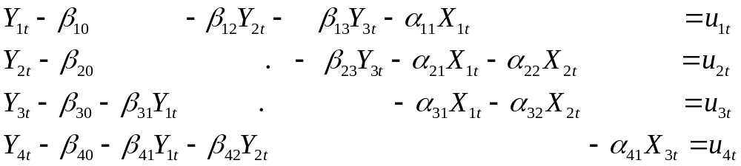
Ví dụ:
Pt | C | Y₁ | Y₂ | Y₃ | Y₄ | X₁ | X₂ | X₃
1 | -β₁₀ | 1 | -β₁₂ | -β₁₃ | 0 | -α₁₁ | 0 | 0
2 | -β₂₀ | 0 | 1 | -β₂₃ | 0 | -α₂₁ | -α₂₂ | 0
3 | - β₃₀ | -β₃₁ | 0 | 1 | 0 | -α₃₁ | -α₃₂ | 0
4 | - β₄₀ | -β₄₁ | -β₄₂ | 0 | 1 | 0 | 0 | -α₄₃
p.t 1
Y₄ | X₂ | X₃
0 | -α₂₂ | 0
0 | -α₃₂ | 0
1 | 0 | -α₄₃
Mọi định thức cấp 3 (= M-1) bằng 0 => p.t 1 không định dạng được

Slide 19
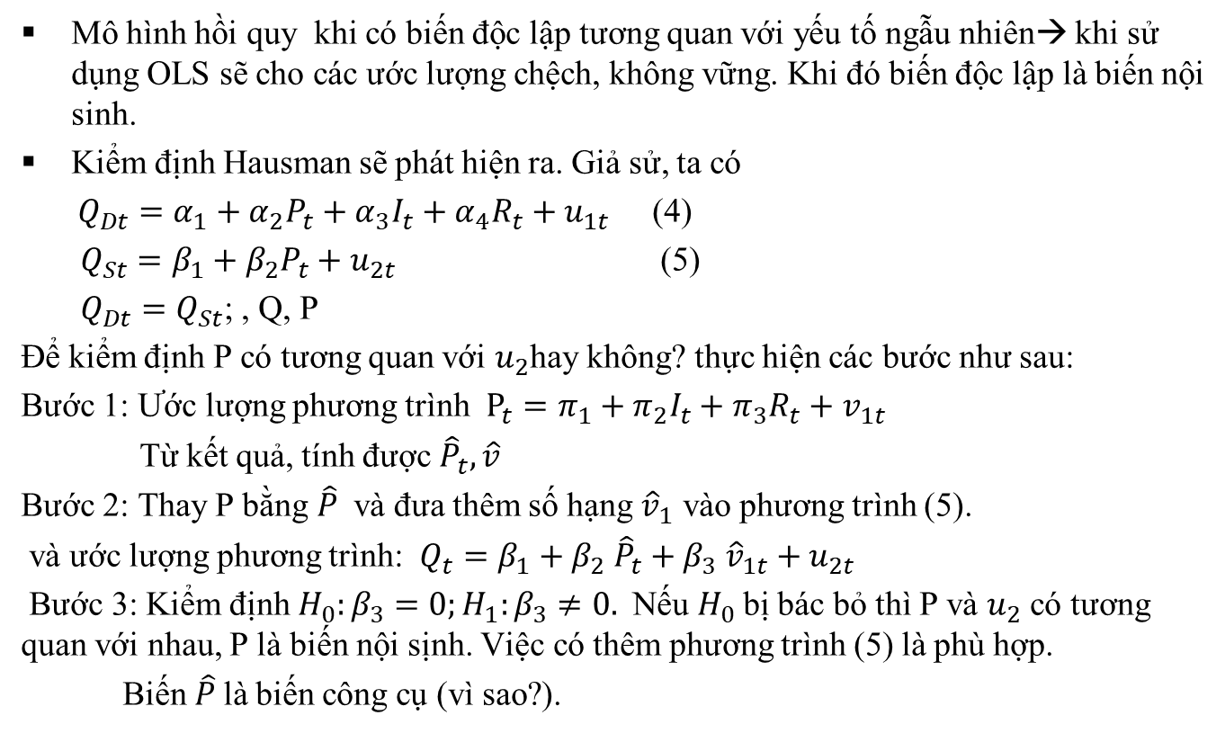
5. Kiểm định tính nội sinh, phương pháo biến công cụ (IV)

Slide 20
6. Ước lượng hệ phương trình
Nếu kiểm định Hausman cho thấy có tương quan giữa biến giải thích và ssnn => không sử dụng được OLS
Phương pháp thường được sử dụng: ước lượng riêng lẻ từng phương trình (p/pháp thông tin không đầy đủ)
Sẽ trình bày các p/p ước lượng cho 3 dạng mô hình
  Mô hình đệ quy
  Mô hình trong đó các p/t là định dạng đúng
  Mô hình trong đó có các p/t là vô định

Slide 21
Mô hình đệ quy- OLS
Xét mô hình có dạng đệ quy như sau:
Y_{1t}=β₁₀ + α₁₁X_{1t}+ α₁₂X_{2t}+u_{1t} (6)
Y_{2t}=β₂₀ + β₂₁Y_{1t} + α₂₁X_{1t}+ α₂₂X_{2t}+u_{2t} (7)
Y_{3t}=β₃₀ + β₃₁Y_{1t}+ β₃₂Y_{2t} + α₃₁X_{1t}+ α₃₂X_{2t}+u_{3t} (8)
Cov(u₁,u₂) = Cov(u₁,u₃)= Cov(u₂,u₃)=0.
Trong đó: Y_{i}: biến nội sinh; X_{i} biến ngoại sinh
  Xét (6): không có biến nội sinh ở vế phải => OLS
  Xét (7): có biến nội sinh ở vế phải, nhưng
    cov(Y_{1t}, u_{2t}) = cov(u_{1t}; u_{2t}) = 0 ( giả thiết) => OLS
  Tương tự cho (8) =>OLS
Nếu mô hình có dạng đệ quy, có thể dùng OLS để UL cho từng phương trình

Slide 22
UL phương trình định dạng đúng, p/p bình phương bé nhất gián tiếp (ILS)
Nếu mô hình định dạng đúng => dùng ILS
Ví dụ 3
Phương pháp ILS gồm các bước:
  B1: Viết (định dạng) hệ phương trình rút gọn
  B2: UL từng p.t rút gọn bằng OLS
  B3: Tìm UL của hệ số cấu trúc từ các hệ số UL của các p.t rút gọn
Không áp dụng được nếu phương trình là vô định

Slide 23
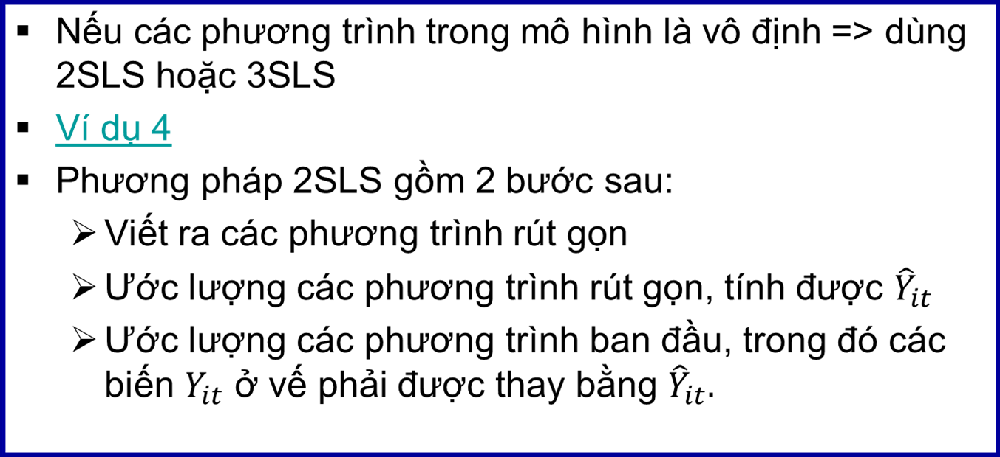
UL phương trình vô định, p/p bình phương bé nhất 2 giai đoạn (2SLS)

Slide 24
2SLS- các ưu điểm chính
Dễ áp dụng
Có thể áp dụng cho từng phương trình riêng rẽ
Áp dụng được cho cả phương trình định dạng đúng, khi đó kết qủa trùng với kết quả thu được từ ILS
Cho biết các độ lệch chuẩn của các ước lượng
Cho ngay các UL cho các hệ số
Tuy nhiên chỉ nên dùng trong trường hợp mẫu lớn

Slide 25
Tóm tắt chương
Trong mô hình nhiều phương trình, thông thường các biến được giải thích trong các pt là có quan hệ với nhau, khi đó thường gây ra hiện tượng các biến ở vế phải có tương quan với ssnn => khi đó OLS là không phù hợp
Khi đó nếu phương trình là định dạng được thì có thể ước lượng thông qua hệ phương trình rút gọn
Nếu là định dạng đúng: ILS: UL OLS hệ p.t rút gọn rồi tính ngược lại cho hệ số của các phương trình hành vi (pt gốc)
Nếu là vô định: dùng 2SLS, UL OLS p.t rút gọn rồi lấy kết quả UL làm biến số cho p.t hành vi để ước lương tiếp

Slide 26
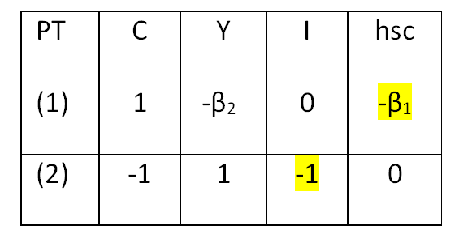
Ví dụ 3: ch10bt10.wf1
Xét mô hình:
  (1) C_{t} = β₁ + β₂ Y_{t} + u_{t} ; (2) Y_{t} = C_{t} + I_{t} ; I: biến ngoại sinh
Câu hỏi: định dạng phương trình (1); (2)?
Xét điều kiện đủ: phương trình (1)
Xét điều kiện cần cho phương trình thứ nhất
K=2, k = 1 => K-k = 1; m =2; m-1 = 1=> K-k =m-1 => định dạng đúng => có thể thực hiện được ILS cho (1)
Tồn tại ma trận cấp 1x1 khác không => (1)định dạng được

Slide 27
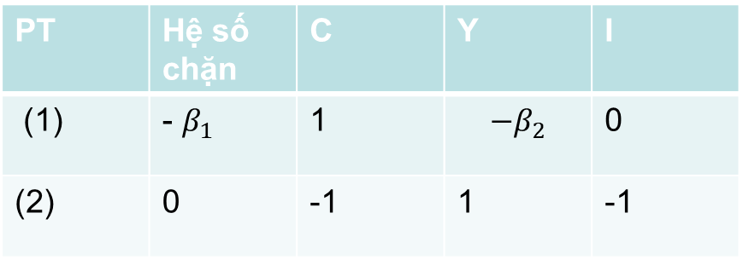
Ví dụ 3: ch10bt10.txt
Xét mô hình:
  (1) C_{t} = β₁ + β₂ Y_{t} + u_{t} ; (2) Y_{t} = C_{t} + I_{t} ; I: biến ngoại sinh
Câu hỏi: định dạng phương trình (1); (2)?
Xét điều kiện đủ: phương trình (1)
Xét điều kiện cần cho phương trình thứ nhất
K=2, k = 1 => K-k = 1; m =2; m-1 = 1=> K-k =m-1 => định dạng đúng => có thể thực hiện được ILS cho (1)
Tồn tại ma trận cấp 1x1 khác không => (1)định dạng được

Slide 28
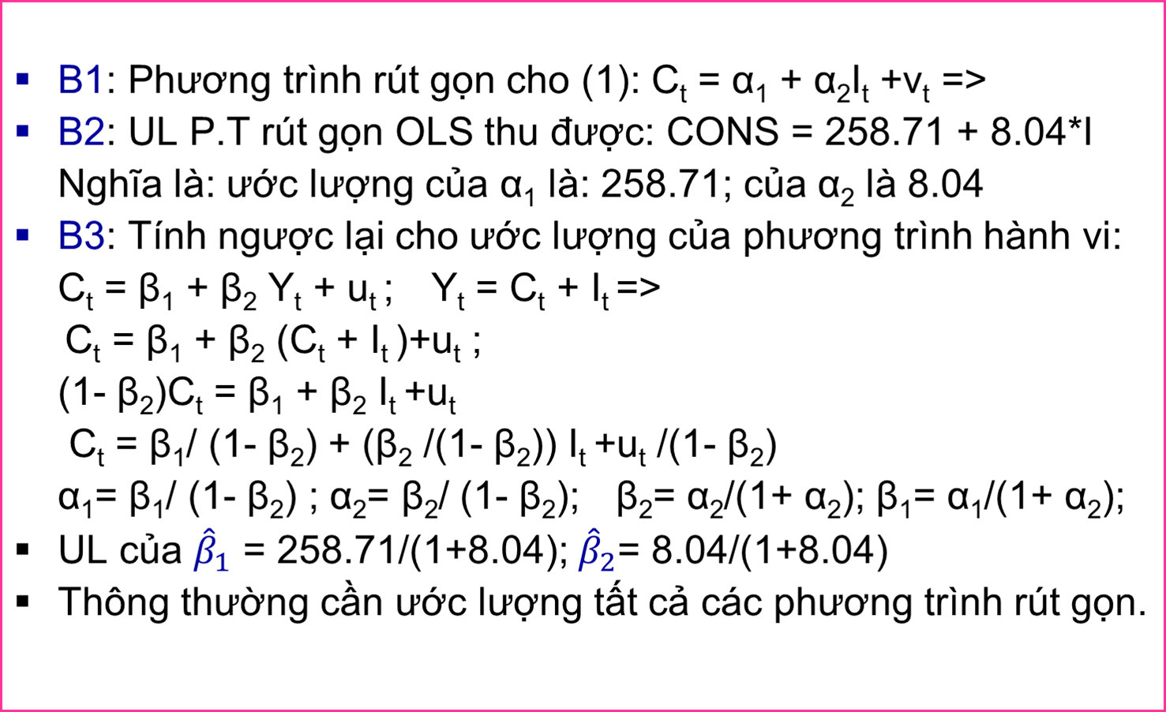
Thực hiện ILS

Slide 29
Ví dụ 4
Mô hình:
  R_{t} = a₁ + a₂ M_{t} + a₃ Y_{t} + a₄M_{t-1} + u_{1t} (3)
  Y_{t} = b₁ + b₂ R_{t} + b₃I_{t} + u_{2t} (4)
  Biến nội sinh: R_{t}; Y_{t}
  Kiểm tra định dạng: p.t (4) định dạng được ở dạng vô định => không dùng ILS được
  Dùng 2SLS
  Số liệu: ch10bt14

